Slide 1
L'Influenza di indizi figurativi nella scelta al ristorante
Erica Vurro
Amate Gueye
Flavio Lunardon
Elvi Gjoka

Slide 2
Articolo di partenza
Presence of Various Figurative Cues on a Restaurant Table and Consumer Choice: Evidence of an Associative Link
Di: CELINE JACOB, NICOLAS GUEGUEN e GAELLE BOULBRY

Slide 3
OBIETTIVI
1) Indagare se un'immagine evocativa posta come sfondo ad un menù possa influenzare la scelta del cliente.
2) Indagare se l'ordine di presentazione possa avere importanza nella scelta del cliente.
VARIABILI
1) Variabile dipendente: la scelta del cliente, nelle due categorie carne o pesce.
2) Variabili indipendenti: l'ordine e lo sfondo.

Slide 4
IPOTESI
1) Ipotizziamo che le immagini evocative influenzino la scelta verso pesce o carne.
2) Ipotizziamo che invece l'ordine non abbia un effetto significativo.
DISEGNO DELLA RICERCA
1) Tipo di indagine: Quantitativa
2) Contesto d'indagine: Trasversale
3) Rilevazione: Questionario
4) Modello: 3X2 (3 sfondi: carne, pesce e neutro. 2 ordini: prima carne, prima pesce)
5) Medoto di decodifica: SPSS (Anova e Chi quadro)

Slide 5
DESCRIZIONE
Abbiamo costruito un menù che presenti lo stesso numero di piatti di carne e pesce.
“Menù A” nel quale l'immagine/sfondo raffigura la montagna e I piatti di carne sono presentati per primi,
“Menù B” con uno sfondo marittimo e i piatti di pesce presentati per primi;
2 “Menù neutri” per quanto riguarda lo sfondo, che ci serviranno da controllo per quanto riguarda le immagini ma con l'ordine di presentazione a favore del pesce in un caso, e della carne nell'altro per valutare se anche questo elemento influenzi la scelta.

Slide 6
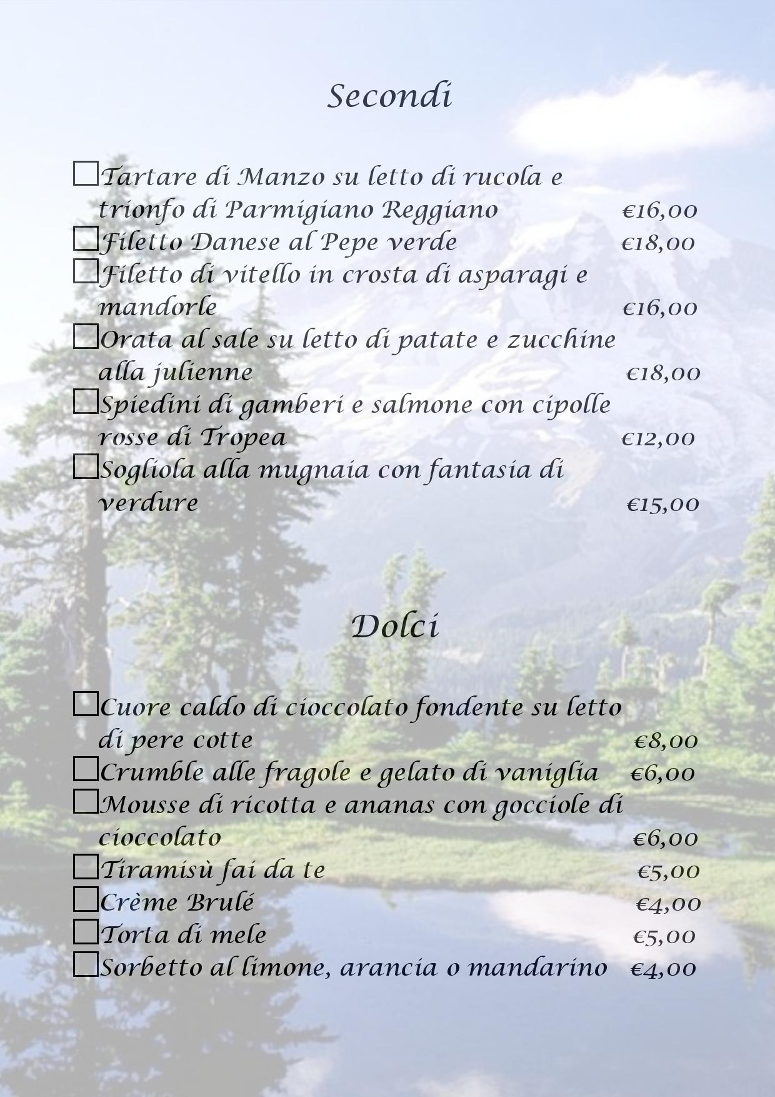

Slide 7
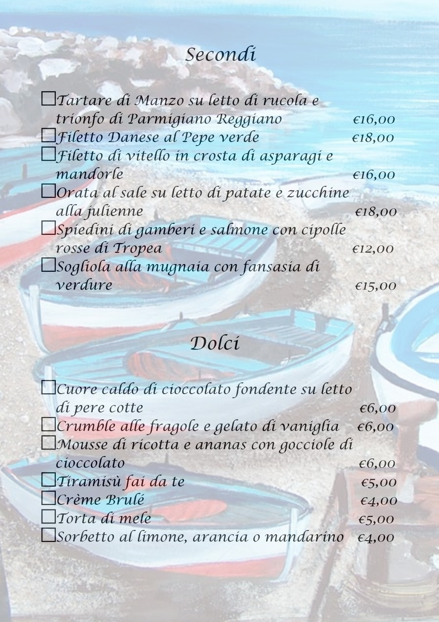

Slide 8
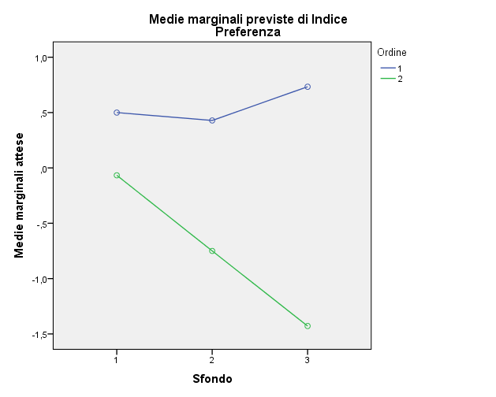
RISULTATI
Legenda
1= carne
2= pesce
Grafico
ordineXsfondo
X indice di preferenze
Anova
L'ordine è l'unica variabile
Indipendente ad avere un
effetto significativo
Lo sfondo non è significativo.

Slide 9
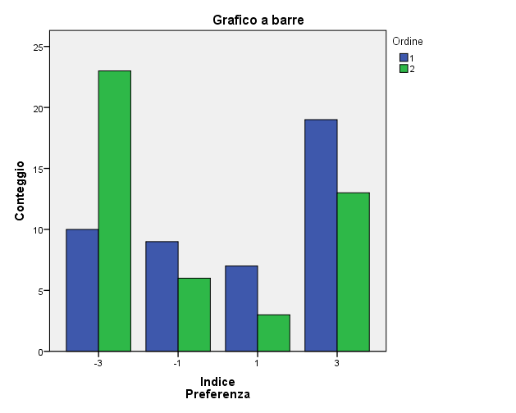
Abbiamo accorpato le scelte dei soggetti in un indice di preferenza ( -3 tutte le portate sono di pesce, 3 tutte le portate sono di carne, -1 e 1 misti)
Legenda
1= prima carne
2= prima pesce
Grafico
ordineXindice di preferenze
Chi quadro
è significativo
Rifiutiamo l'ipotesi nulla, ovvero che la scelta sia influenzata dall'ordine in maniera casuale.

Slide 10
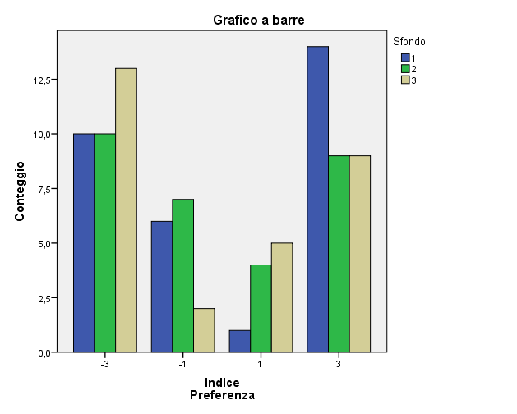
Legenda
1= carne
2= pesce
3= neutro
Grafico
sfondoXindice di preferenze
Chi quadro
non significativo
Accettiamo l'ipotesi nulla, ovvero che lo sfondo influenzi la scelta in maniera casuale.

Slide 11
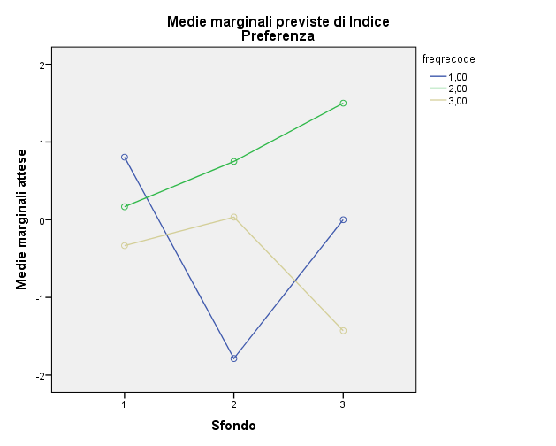
Abbiamo accorpato le Frequenze da 5 a 3
Legenda
1= più di 1 volta alla sett.
2= 1 volta al mese
3= meno di 1 volta la mese
Grafico
FreqrecodeXsfondo
Xindice

Slide 12
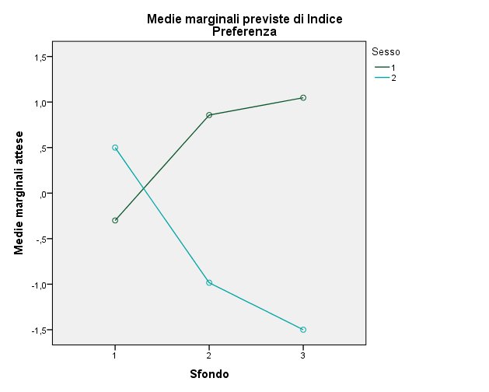
Legenda
1= maschi
2= femmine
Grafico
sessoXsfondo
Xindice di preferenza

Slide 13
CONCLUSIONI
Lo SFONDO non è risultato significativo, ovvero non sembra influenzare la scelta dei soggetti.
L'ORDINE di presentazione dei piatti è risultato significativo, ovvero sembra influenzare la scelta dei soggetti, probabilmente questo è dovuto all'effetto primacy/recency
Il SESSO sembra essere un moderatore statisticamente significativo: le donne tendenzialmente mangiano più pesce degli uomini (probabilmente perché visto come cibo più dietetico, probabilmente perché giustifica maggiormente un'uscita al ristorante). Inoltre le donne sembrano prestare più attenzione allo sfondo e si lascerebbero guidare da esso nella scelta: ad uno sfondo di pesce la maggior parte delle donne ordina tutti piatti di pesce, e lo stesso avviene per lo sfondo di carne. Gli uomini sembrano invece comportarsi in modo anomalo: ad uno sfondo di pesce corrisponderebbe una leggera tendenza ad ordinare carne, mentre ad uno sfondo di carne corrisponde una scelta di carne, cosi come in uno sfondo neutro.

Slide 14
Le categorie LAVORATORE e NON LAVORATORE non sono risultate influenti sull'indice di preferenza. Possiamo quindi ipotizzare che non sia il reddito ad influire sulla scelta dei piatti.
La categoria FREQUENZA del ristorante non è risultata statisticamente significativa; abbiamo riscontrato, per coloro che vanno più di una volta al ristorante, che la scelta è.....(mi manca il grafico). Possiamo ipotizzare che in loro intervenga il processo psicologico dell'abitudine.
La categoria MODALITA' di scelta del ristorante non è risultata statisticamente significativa; abbiamo riscontrato, per coloro che scelgono il ristorante in base al menù o perché già lo conoscono, che lo sfondo abbia effetto. Per coloro che scelgono il ristorante perché consigliato da amici, conoscenti o internet (ad es. Trip Advisor) che lo sfondo abbia un effetto completamente opposto, ovvero ininfluente. Ed infine coloro che scelgono il ristorante in maniera casuale effettuano a loro volta una scelta delle portate casuale.

